Slide 1

root@tagilla_team
ПРОДУКТОВЫЙ ЧЕКПОИНТ
TAGILLA TEAM
MediVoiceAI
Кейс команды: «Голосовой ассистент для записи в клинику»
Ассистент регистратуры для автоматизации типовых обращений пациентов

Slide 2




Какую бизнес-задачу мы решаем и кто наш пользователь?
root@tagilla_team
ВОПРОС_1
ПРОБЛЕМА
ПОЛЬЗОВАТЕЛИ
РЕШЕНИЕ
Запись, перенос, отмена, справка
Рутина занимает время сотрудников
Пациенты ждут ответа
Сложным случаям не хватает внимания
Пациент: основной
Регистратор: внутренний
Клиника: потенциальный заказчик
Автоматизирует типовые операции регистратуры
Помогает сотрудникам, не заменяет врача
Сложное передаёт человеку
Эффект на пропущенные звонки и ожидание пока не измерен: это задача пилота
1

Slide 3


Какие требования и ограничения учитывает наше решение?
root@tagilla_team
ВОПРОС_2
ЧТО РЕАЛИЗОВАНО
ОГРАНИЧЕНИЯ MVP
Текстовые сессии и обработка реплик
Поиск врача и свободных слотов
Запись: подтверждение данных и создание визита
API-сценарии переноса и отмены визитов
Локальный поиск по регламенту с источником
Эскалация жалоб и медобращений регистратору
Адаптер реестра, mock-режим, локальная SQLite
Импорт расписания из Excel, блокировка слотов
API классификации намерений (локальная LLM)
API планирования напоминаний и оценки качества
Телефония Asterisk/SIP
ASR и TTS: распознавание и синтез речи
Автоматические исходящие звонки
Подключение к реальной МИС
Продакшн-мониторинг и бизнес-метрики
Frontend рабочего места оператора
Сейчас это backend-прототип с текстовыми API. Локальная LLM классифицирует намерения отдельно и пока не управляет записью
2

Slide 4
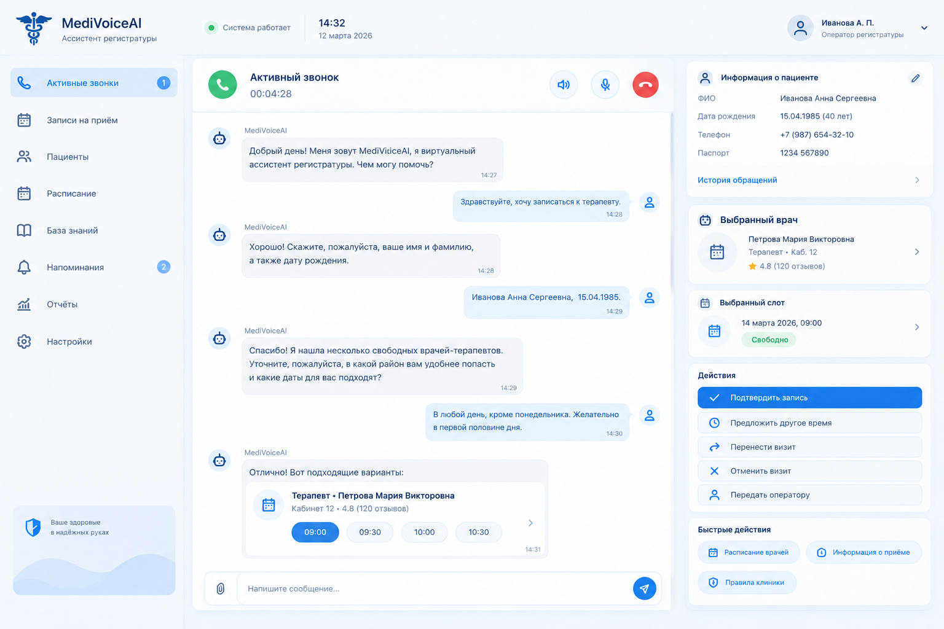
Как устроен основной сценарий решения кейса?
root@tagilla_team
ВОПРОС_3
1
Пациент обращается с запросом
2
Система определяет сценарий
3
Находит врача и слоты
4
Запрашивает данные и подтверждение
5
Создаёт визит через API
6
Возвращает результат или передаёт регистратору
ЭСКАЛАЦИЯ → регистратор
Медицинский вопрос, жалоба, нераспознанное обращение или случай для сотрудника
Концепт интерфейса оператора MediVoiceAI
Дизайн-концепт, не работающее приложение; голос пока не реализован
FastAPI
DialogueEngine
RegistryClient
SlotManager
SQLite
LocalKnowledgeBase
Локальная LLM
Репозиторий: github.com/SabBupka/MediVoiceAI
3

Slide 5




Какую ценность получают пользователь и бизнес?
root@tagilla_team
ВОПРОС_4
ПАЦИЕНТ
РЕГИСТРАТОР
КЛИНИКА
Понятный путь к записи к врачу
Подтверждённая справочная информация
Сложное обращение уходит сотруднику
Потенциально меньше ручной работы с типовыми запросами
Единообразная обработка обращений
Больше времени на сложные случаи
Потенциал повышения доступности регистратуры
Меньше риска ошибок в расписании при корректной интеграции
Можно измерять качество и эффективность
«MediVoiceAI автоматизирует типовые операции регистратуры и оставляет сложные случаи человеку»
Количественные эффекты не заявляются: пилот ещё не проводился
4

Slide 6


Как мы поймём, что решение работает успешно?
root@tagilla_team
ВОПРОС_5
ПРОВЕРЯЕМ СЕЙЧАС
ИЗМЕРИМ НА ПИЛОТЕ
Целевые критерии тестов, а не достигнутые результаты
Цели зададим вместе с клиникой
Успешные прохождения сценария записи
Цель теста: не менее 95% на контролируемом наборе
Типовые обращения без регистратора
Двойные бронирования
Цель теста: 0 в тестах конфликта слотов
Изменение числа пропущенных звонков
Время обработки типового обращения
Корректная эскалация
Цель теста: 100% на подготовленном наборе
Удовлетворённость пациентов
Справочные ответы с источником
Цель теста: каждый ответ подтверждён источником
Ошибочные записи и повторы
Время ответа API
Медиана и 95-й перцентиль, цель не задана
Корректно переданные сложные обращения
Сначала проверяем корректность сценариев и безопасность MVP, затем на пилоте измеряем реальный бизнес-эффект
5

